Slide 1
«Отчёт
об исполнении бюджета Махнёвского
муниципального образования
за 2021 год»

Slide 2
Уважаемые жители Махнёвского муниципального образования!
Представляем Вашему вниманию электронный документ об исполнении бюджета Махнёвского муниципального образования за 2021 год. В данном документе отражены основные параметры исполнения бюджета по доходам и расходам, объемы бюджетных ассигнований по разделам бюджетной классификации, достигнутые показатели, характеризующие результаты использования средств местного бюджета.
Администрация Махнёвского муниципального образования заинтересована в участии и обсуждении как можно большего числа жителей Махнёвского муниципального образования в бюджетном процессе. Для нас важно мнение каждого гражданина о формировании и использовании бюджетных средств.
Уже сегодня информация о всех стадиях бюджетного процесса, о плановых показателях бюджета Махнёвского муниципального образования и его исполнении доступна для всех заинтересованных пользователей и размещается на официальном сайте Махнёвского муниципального образования в сети Интернет.

Slide 3
Основные понятия, определения и термины
История финансов свидетельствует, что бюджет не был присущ государству на всех стадиях его развития. Долгое время государство вообще не имело бюджета. Во всех европейских государствах, в том числе и России, собирались доходы и проводились расходы, т.е. на юридических нормах существовала система доходов и расходов. Полностью бюджет сформировался тогда, когда государство в свою финансовую деятельность ввело плановое начало — стало составлять систему доходов и расходов на определённый период.
Бюджет (Bydjet) в переводе с английского означало мешок. Когда палата общин в Англии 14-15 вв. утверждала субсидию королям, то перед окончанием заседания канцлер казначейства (министр финансов) открыл портфель, в котором хранилась бумага с соответствующим законопроектом. Это действие условно называлось открытием бюджета. С конца 17 в. бюджетом стал называться документ, который содержал, утверждаемый парламентом, план доходов и расходов государства. Этот документ также называли «росписью денежных доходов и расходов государства», «сметой доходов и расходов государства», «государственной росписью».

Slide 4
ДОХОДЫ БЮДЖЕТА
Доходы бюджета - поступающие в бюджет денежные средства, за исключением средств, являющихся в соответствии с настоящим Кодексом источниками финансирования дефицита бюджета;
•Налог на доходы физических лиц
•Налог на имущество физических лиц
•Земельный налог
•Единый налог на вмененный доход
•Прочие налоговые доходы
Налоговые доходы
•Доходы от сдачи в аренду земельных участков
•Доходы от сдачи в аренду имущества
•Доходы от оказания платных услуг и компенсации затрат государства
•Плата за негативное воздействие на окружающую среду
•Доходы от реализации муниципального имущества и земельных участков
•Штрафы, санкции, возмещение ущерба
•Прочие неналоговые доходы
Неналоговые доходы
•Дотации
•Субсидии
•Субвенции
•Прочие межбюджетные трансферты
Безвозмездные поступления

Slide 5
РАСХОДЫ БЮДЖЕТА
Расходы бюджета – это денежные средства, направляемые на финансовое обеспечение задач и функций государства (органов местного самоуправления).
Структура расходов:
Ведомства:
Подразделы:
Муниципальные программы
• Администрация;
• Финансовый отдел;
• Дума;
• ТИК;
• Контрольное управление;
• Общегосударственные вопросы;
• Национальная оборона;
• Национальная безопасность и правоохранительная деятельность;
• Национальная экономика;
• ЖКХ;
• Охрана окружающей среды;
• Образование;
• Культура, кинематография
• Социальная политика;
• Физическая культура и спорт;
• Средства массовой информации;
• Обслуживание муниципального долга;

Slide 6
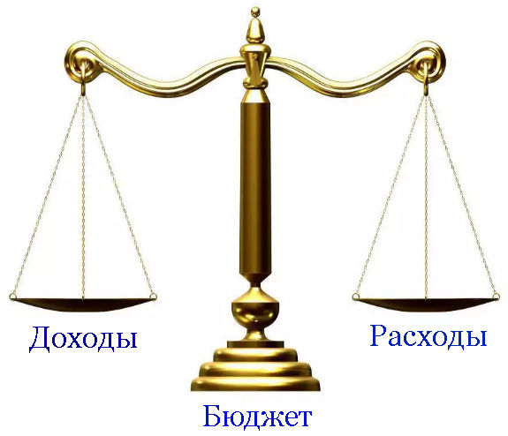
Сбалансированность бюджета.
Дефицит, профицит.
СБАЛАНСИРОВАННЫЙ БЮДЖЕТ – объем предусмотренных бюджетом расходов соответствует суммарному объему доходов бюджета и поступлений из источников финансирования его дефицита.

Slide 7
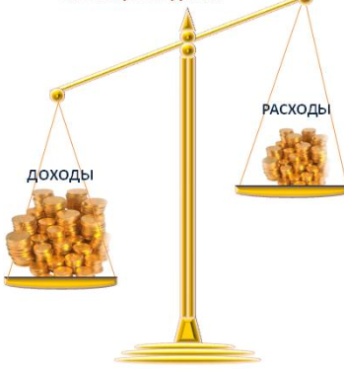
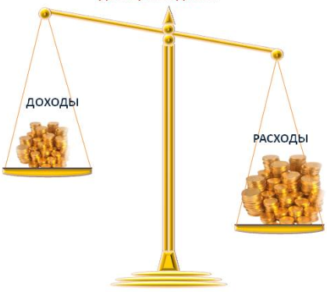
Дефицит бюджета - превышение расходов бюджета над его доходами
Профицит бюджета - превышение доходов бюджета над его расходами

Slide 8
Исполнение бюджета Махнёвского муниципального образования за 2021 год
в тысячах рублей
 | План | Факт | % исполнения
Доходы в тыс. руб. | 433 759,3 | 418 585,6 | 96,5
Расходы в тыс. руб. | 439 072,6 | 419 834,5 | 95,6
Дефицит в тыс. руб. | 5 313,3 | 1 248,9 | 23,5

Slide 10
в тысячах рублей

Slide 14
Состояние муниципального долга
в тысячах рублей
Наименование вида муниципального внутреннего заимствования Махнёвского муниципального образования | Сумма непогашенных заимствований, предусмотренная решением, в тысячах рублей | Сумма, подлежащая погашению в 2019 году, в тысячах рублей | Исполнено за 2019 год в тыс.руб. | % исполнения к году
Бюджетные кредиты, полученные от других бюджетов бюджетной системы Российской Федерации | 0,0 | 0,0 | 0,0 | 0,0
Всего: | 0,0 | 0,0 | 0,0 | 0,0

Slide 15
Динамика исполнения доходной части бюджета
в тысячах рублей
Период | План | Факт | % исполнения
2020 | 341 463,4 | 333 071,3 | 97,5
2021 | 433 759,3 | 418 585,6 | 96,5

Slide 16
Динамика исполнения расходной части бюджета
в тысячах рублей
Период | План | Факт | % исполнения
2020 | 353 257,7 | 339 672,4 | 96,2
2021 | 439 072,6 | 419 834,5 | 95,6
2020
2021

Slide 17
Сведения об исполнении доходной части бюджета Махнёвского муниципального образования
за 2021 годы в сравнении с другими городскими округами
в тысячах рублей

Slide 18
Сведения об исполнении расходной части бюджета Махнёвского муниципального образования
за 2021 годы в сравнении с другими городскими округами
в тысячах рублей

Slide 19
Исполнение расходной части бюджета по разделам
Наименование раздела | План тыс. руб. | Факт тыс. руб. | % исполнения
Общегосударственные вопросы | 52 562,7 | 48 829,7 | 92,9
Национальная оборона | 305,6 | 267,8 | 87,6
Национальная безопасность и правоохранительная деятельность | 11 526,9 | 11 107,5 | 96,4
Национальная экономика | 127 270,0 | 120 0254,3 | 94,3
Жилищно-коммунальное хозяйство | 13 872,7 | 13 034,2 | 94,0
Охрана окружающей среды | 80,5 | 74,8 | 92,9
Образование | 156 563,6 | 153 044,9 | 97,8
Культура, кинематография | 33 627,0 | 31 855,3 | 94,7
Социальная политика | 33 438,4 | 31 770,3 | 95,0
Физическая культура и спорт | 9 212,2 | 9 212,2 | 100,0
Средства массовой информации | 613,0 | 612,5 | 99,9
Всего расходов | 439 072,6 | 419 834,5 | 95,6

Slide 20
Исполнение расходной части бюджета в 2021 году в разрезе муниципальных программ
Наименование муниципальной программы | План тыс. руб. | Факт тыс. руб. | % исполнения
Муниципальная программа «Повышение эффективности управления муниципальной собственностью Махнёвского муниципального образования на 2019-2025 годы» | 359,2 | 151,7 | 42,2
Муниципальная программа «Общегосударственные вопросы на территории Махнёвского муниципального образования на 2020-2025 годы» | 34 529,4 | 32 467,3 | 94,0
Муниципальная программа "Обеспечение мероприятий по гражданской обороне и предупреждение, ликвидация чрезвычайных ситуаций на 2020-2026 годы" | 261,0 | 261,0 | 100
Муниципальная программа "Обеспечение пожарной безопасности Махнёвского муниципального образования на 2020-2026годы" | 6 206,1 | 6 093,7 | 98,2
Муниципальная программа «Развитие физической культуры и спорта, патриотическое воспитание граждан в Махнёвском муниципальном образовании на 2014-2024 годы» | 9 257,2 | 9 257,2 | 100
Муниципальная программа " Комплексные меры профилактики алкоголизма, наркомании и ВИЧ - инфекции на территории Махнёвского муниципального образования на 2014-2024 годы" | 0,0 | 0,0 | 0,0
Муниципальная программа "Профилактика правонарушений на территории Махнёвского муниципального образования на 2016-2024 годы" | 20,8 | 5,0 | 24,0
Муниципальная программа по формированию законопослушного поведения учащихся в общеобразовательных организациях Махнёвского муниципального образования на 2017-2024 годы | 2,0 | 2,0 | 100
Муниципальная программа «Развитие транспорта, дорожного хозяйства на территории Махнёвского муниципального образования на 2014-2023 годы» | 126 499,1 | 119 479,2 | 80,77
Муниципальная программа «Развитие информационного общества на территории Махнёвском муниципальном образовании на 2020-2025 годы» | 5,9 | 5,9 | 100
Муниципальная программа «Поддержка малого и среднего предпринимательства и развитие торговли в Махнёвском муниципальном образовании на 2020-2025 годы» | 66,5 | 66,5 | 100
Муниципальная программа "О регулировании градостроительной деятельности на территории Махнёвского муниципального образования на 2010-2025 годы" | 0,0 | 0,0 | 0,0
Муниципальная программа «Развитие жилищно-коммунального хозяйства и благоустройства Махнёвского муниципального образования на 2014-2023 годы» | 11 943,3 | 11 104,9 | 93,0
Муниципальная программа "Формирование современной городской среды на 2018-2024 годы" | 0,0 | 0,0 | 0,0
Муниципальная программа "Инженерное обустройство земельных участков под жилищное строительство в Махнёвском муниципальном образовании на 2019 – 2025 годы" | 0,0 | 0,0 | 0,0

Slide 21
Муниципальная программа «Экология и природные ресурсы Махнёвского муниципального образования на 2014 - 2023 годы» | 80,5 | 74,8 | 92,9
Муниципальная программа «Развитие системы образования Махнёвского муниципального образования на 2020-2026 годы» | 156 095,9 | 153 117,0 | 98,1
Муниципальная программа "Содействие созданию новых мест в общеобразовательных организациях Махнёвского муниципального образования в соответствии c прогнозируемой потребностью и современными условиями обучения на 2016-2025 годы" | 0,0 | 0,0 | 0,0
Муниципальная программа «Развитие культуры на территории Махнёвского муниципального образования на 2014-2024 годы» | 33 627,1 | 31 855,2 | 94,7
Муниципальная программа "Социальная поддержка населения Махнёвского МО на 2014-2023 годы" | 27 436,5 | 26 677,0 | 97,2
Муниципальная программа "О дополнительных мерах социальной поддержки населения Махнёвского муниципального образования на 2014-2023 годы" | 8,5 | 8,5 | 100
Муниципальная программа «Комплексное развитие сельских территорий Махнёвского муниципального образования до 2025 года» | 0,0 | 0,0 | 0,0
Муниципальная программа "Обеспечение эпизоотического и ветеринарно-санитарного благополучия на территории Махнёвского муниципального образования до 2024 года" | 134,8 | 127,5 | 98,3
Муниципальная программа «Развитие добровольчества (волонтерства) в Махнёвском Муниципальном образовании на 2020 – 2026 годы» | 15,0 | 14,9 | 99,3
Муниципальная программа "Внесение в Единый государственный реестр недвижимости сведений о границах населенных пунктов и территориальных зон Махнёвского муниципального образования на 2017-2024 годы" | 10,0 | 0,0 | 0,0
Муниципальная программа "Профилактика терроризма и экстримизма на территории Махнёвского муниципального образования на 2017-2024 годы" | 33,4 | 12,4 | 37,1
Муниципальная программа «Переселение граждан из аварийного жилищного фонда и жилых помещений, признанных непригодными для проживания на территории Махнёвского муниципального образования на 2018 -2024 годы» | 700,0 | 700,0 | 100
Муниципальная программа "Обеспечение жильем молодых семей на территории Махнёвского муниципального образования на 2018-2024 годы" | 2 511,4 | 1 598,2 | 63,6
Муниципальноая программа «Профилактика туберкулёза в Махнёвском муниципальном образовании на 2017-2023 годы» | 5,0 | 0,0 | 0,0
Муниципальная программа «Защита прав потребителей в Махнёвском муниципальном образовании на 2018-2024 годы» | 0,0 | 0,0 | 0,0
Муниципальная программа «Формирование законопослушного поведения участников дорожного движения в Махнёвском муниципальном образовании на 2018-2024 годы» | 9,5 | 9,5 | 100
Муниципальная программа «Энергосбережение и повышение энергетической эффективности Махнёвского МО на 2018-2024 годы» | 1 229,4 | 1 229,4 | 100

Slide 22
Контактная информация Разработчиком презентации «Бюджет для граждан» является Финансовый отдел Администрации Махнёвского муниципального образования.
Контактная информация
Исполняющий обязанности начальника Финансового отдела | Козуб Светлана Александровна
Адрес | п.г.т. Махнёво, ул. Победы, д.34
Телефон, факс | (34346)76-3-72, 76-4-68
Адрес электронной почты | FOAdmmahnevo@yandex.ru
Режим работы | С 8-00 до 17-00 – пн,вт,ср,чт С 8-00 до 16-00 – пт Обед с 12-00 до 12-48 Выходные дни – сб, вс

Slide 23
Спасибо за внимание!

